Slide 1
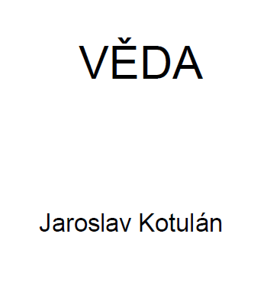
Martin Krsek

Slide 2
Věda
Věda je systém získávání poznatků založený na vědeckých metodách.
Věda je propracované a obecné empirické a rozumové poznávání, vycházející z pozorování, rozvažování nebo experimentu.
Věda je v širokém smyslu nepřetržitý společensky podmíněný proces
systematického racionálního poznávání přírody, společnosti a myšlení, při němž dochází ke stále pravdivějšímu odrazu objektivní reality ve vědomí, ke stále hlubšímu pronikání od povrchových jevů k jejich vnitřní podstatě, což umožňuje stále dalekosáhlejší využívání a ovládání přírodních a společenských procesů a stále účinnější praktické přetváření světa člověkem.
Své objektivní poznatky formuluje v logické podobě pojmů, hypotéz,
teorií a zákonů.

Slide 3
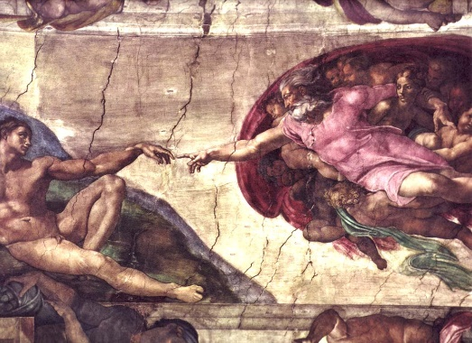
Věda
Na vědu se kladou požadavky objektivity, pravdivosti a metodické
(případně i terminologické) jednoznačnosti.
Věda a pavěda (pseudověda)
- kreacionismus (Khalid, Grygar)
Věda studuje realitu oproštěnou od náboženských, politických,
kulturních nebo filosofických náhledů.
Poznatky jsou získávány prostřednictvím výzkumu. Metody
vědeckého výzkumu zahrnují tvorbu hypotéz o závislostech
zkoumaných jevů a testování těchto hypotéz pomocí
experimentů nebo jiných vhodných metod. Výsledkem je
formulace teorie, která popisuje lidské chápání zkoumaných
procesů a usnadňuje jejich předpověď.

Slide 4
HISTORIE VĚDY
V dávnověku lidé nechápali okolní jevy a jejich příčiny, některých se
báli (bouře, blesky, povodně, epidemie aj.). Hledali pro ně vysvětlení,
zpočátku spíše fantastická. Snahy usmířit božstva - oběti.
Dodnes pověry
Staré Řecko
První známé snahy o vědecké chápání světa.
V antické filosofii nebyl rozdíl mezi studiem matematiky, historie, poezie
a politiky. Aristoteles tak studoval stejnými postupy pohyby planet i
básnictví, Plato geometrické důkazy s úvahami o vnitřním stavu mysli.
Teprve s rozvojem matematických důkazů byl postupně vnímán rozdíl
mezi „vědeckými“ obory a ostatními.
Starý Řím k rozvoji vědy příliš nepřispěl. Po jeho pádu v Evropě hluboký
úpadek.

Slide 5
Islámská civilizace
Významným přínosem byl vědecký rozvoj v islámských zemích.
Al-Biruni (973–1048) – Amu Darya (Aralské jezero), Irán, Afganistán
je nazýván „prvním antropologem“, sepsal podrobné komparativní studie
o lidech a náboženstvích a kulturách středního východu, Středomoří
a jižní Asie. Měl hluboké znalosti o vírách a tradicích národů z těchto
oblastí; astronomie, matematika, fyzika, medicína a historie.
Abu Ali Ibn Sina (Avicenna), 980 – 1037, Buchara (Uzbekistán) - Iran
polyhistor: filosof, lékař, astronom, chemik, geolog, paleontolog,
matematik, fyzik, psycholog, básník.
V 10 znal celý korán; studoval helenistické autory, v 16 začal s medicínou.
Napsal 450 spisů o nejrůznějších otázkách, 240 se zachovalo.
Z toho 150 je věnováno filosofii a 40 medicíně. Jeho slavná kniha
„Kánon medicíny“ (Kánún) sloužila v evropských středověkých
univerzitách jako základní učebnice, v některých až do roku 1650.

Slide 6
Islámská civilizace – pokr.
Ibn Khaldun (1332–1406) Tunis (rodina původně ve Španělsku)
je považován za “otce“ demografie, historiografie a sociologie a za
jednoho z předchůdců dnešní ekonomie.
Arabové také mají velké zásluhy v uchování mnoha antických spisů
řeckých a latinských a jejich návrat do Evropy v období renesance.
Matematika, arabské číslice, nula

Slide 7
Vývoj v Evropě
Po pádu Římské říše bylo teoretické myšlení rozvíjeno hlavně
kněžstvem a nastalo dlouhé období tzv. scholastiky, jejímž obsahem
byla snaha o pochopení, obhajobu a systematizaci obsahu katolické víry.
Povinným základem byla bible, studovány i spisy církevních otců,
církevní tradice a později i spisy Aristotelovy.
Důsledně bylo vyžadováno biblické učení, odchylky (kacířství) byly tvrdě
trestány.
Renesance (obnovení, obrození), kulturně historická epocha přibližně
od 1350 do konce 16. století. Doba znovuzrození estetického ideálu a
životních měřítek antiky a na něm založeného nového rozkvětu umění,
filosofie a přírodovědy. Jde o přechod od středověku k nové době,
zejména v Itálii (od 14. století), pak v Anglii (konec 14. století),
Francii (od 15. století), Španělsku a Německu (15. a 16. století) a
ve Střední Evropě (16. století).

Slide 8
Vývoj v Evropě – pokr.
Světonázorová a umělecká rozrůzněnost. Rozvoj řemeslné výroby a
vznik prvních manufaktur, významné námořní objevy, rozvoj
mezinárodního obchodu, knihtisk.
V myšlenkové oblasti jednoznačný příklon k přírodě a smyslové
skutečnosti.
Obnoveno zkoumání přírody. První pitvy. Ideálem byl univerzální
umělec a vědec (Leonardo da Vinci). Z umělců Dante (Božská komedie),
F. Petrarca, Michelangelo Buonarotti, F. Rabelais, M. de Cervantes,
W. Shakespeare, Lope de Vega, Calderón de la Barca.
V českých zemích v průběhu 16. století všestranný rozvoj kultury a
literatury psané latinsky i česky. B. Hasištejnský z Lobkovic, Viktorin
Kornel ze Všehrd, Jan Blahoslav. Četné překlady antických a biblických
textů , rozšíření cestopisů (Krištof Harant z Polžic a Bezdružic),
zábavných knih, naučné literatury a lidové četby.
Notes:
Nejstarším datovaným tiskem Johanna Gutenberga je jednolistový kalendář Almanach auf das Jahr 1448,
Lope de Vega byl španělský dramatik, básník a prozaik. Studoval teologii a filozofii. Je mu připisováno přibližně 2000 her, z nichž se dochovalo 425.

Slide 9
Vývoj v Evropě – pokr.
Souběžně ale také proti tomuto vývoji rostl odpor církve.
1550 založen jezuitský řád, počátek protireformace.
Inkvizice: hlavně 14. – 17. století.
Herese: kataři (odtud termín kacíři), Valdenští
Španělský lékař, přírodovědec, právník a teolog Servetus (1511 – 1553).
Jeho hlavním dílem teologickým dílem byla kniha Christianismi
Restitutio (Obnova křesťanství). V medicíně byl objevitelem malého
krevního oběhu a spojení mezi oběhem tepenným a žilním.
Byl upálen za to, že neuznával dogma o trojjedinosti boží.
Také Jan Hus (upálen 1415), Jeroným Pražský (1416), Girolamo
Savonarola (kazatel, založil ve Florencii teokratický stát
s demokratickou ústavou a přísnými mravními zákony, svržen,
1498 upálen).
Notes:
Servetus - matematiky, astronomie, meteorologie či právní vědy.

Slide 10
Vývoj v Evropě – pokr.
Vývoj nebylo ovšem možno zastavit.
Zámořské objevy – Země je kulatá.
Rozvoj řemesel a výroby, zemědělství, města byla centrem pokroku
V 17. a 18. století postupný rozvoj základních vědeckých poznatků
(Newton, Lavoisier aj).
Mikrobiologie ….
19. století
Rozvoj chemie, fyziky, biologie
Charles Darwin, Gregor Mendel, Louis Pasteur, Robert Koch,
Mendělejev aj.
Notes:
1492

Slide 11
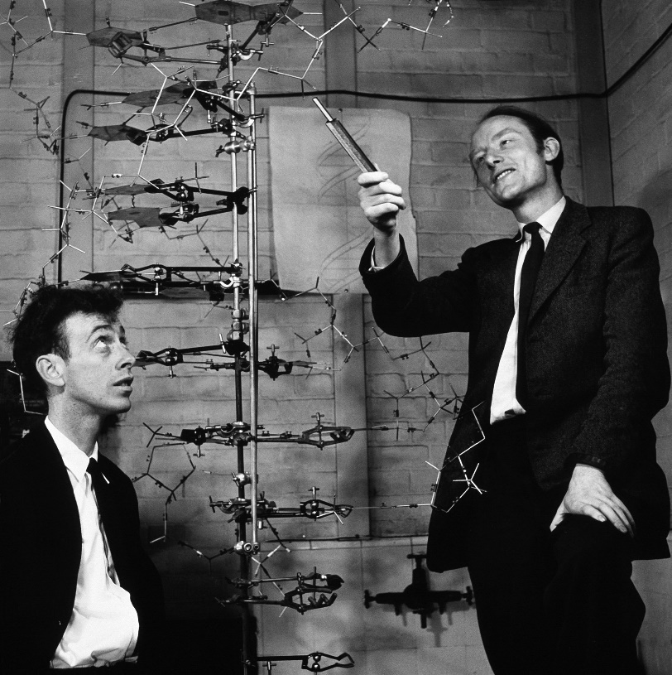
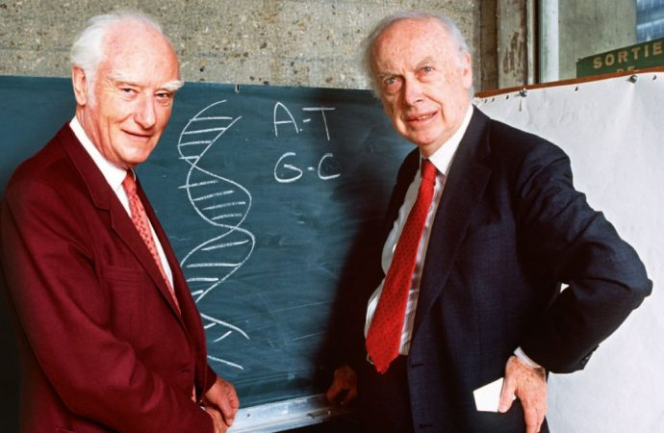
Vývoj v Evropě – pokr.
20. století
Albert Einstein, Watson (spolu s Crickem a Wilkinsem): dvojitá
šroubovice DNA.
Technický rozvoj – rozhlas, televize, kybernetika, výpočetní technika,
internet aj. Mj. rozvoj statistiky jako samostatného oboru aplikované
matematiky. Statistické metody stále významněji pronikaly do vědy.

Slide 12
Statistika
Když lovec mine zajíce jednou zleva a podruhé zprava,
je zajíc v průměru mrtvý.
Mnozí (politici, manažeři, atd...) používají statistiku jako opilec
pouliční lampu - k udržení rovnováhy a ne k osvětlení!
Nedůvěřuj statistice, kterou jsi sám nezfalšoval!
Statistika je metoda, jak vyjádřit nejistá data s přesností
na setinu procenta.
Statistika je přesný součet nepřesných čísel...
Tři stupně lži - lež, nestoudná lež, statistika...

Slide 13
DĚLENÍ VĚDY
Vědecké obory obvykle děleny do dvou velkých skupin:
• přírodní vědy – studují přírodu včetně života
• sociální vědy – studují lidské chování a lidská společenství
Jako třetí skupina jsou někdy uváděny formální vědy, k nimž patří
především matematika, využívaná ve vědách přírodních i sociálních.
Tato skupina dále zahrnuje statistiku a logiku.
Formální vědy jsou velmi důležité pro tvorbu vědeckých hypotéz,
teorií a zákonů.

Slide 14
DĚLENÍ VĚDY – pokr.
Akademie věd České republiky:
vědy o neživé přírodě
vědy o živé přírodě
humanitní a společenské vědy
Grantová agentura České republiky:
technické vědy
vědy o neživé přírodě
lékařské a biologické vědy
společenské a humanitní vědy
zemědělské a biologicko-environmentální vědy

Slide 15
PŘÍRODNÍ VĚDY
Astronomie
hvězdářství, je věda, která se zabývá jevy za hranicemi zemské
atmosféry. Zvláště tedy výzkumem vesmírných těles, jejich soustav,
různých dějů ve vesmíru i vesmírem jako celkem.
Biologie
vědní obor zabývající se organismy a vším, co s nimi souvisí
Začala kdysi popisem. Systematika rostlin (botanika), živočichů
(zoologie), anatomie (medicína).
Mikrobiologie.
Později funkce.
Darwinova teorie přirozeného vývoje vlivem selekce.
Přirozená společenství – ekologie.
Genetika. Buněčná biologie. Molekulární biologie.

Slide 16
Chemie
Studuje látky org/anorg (pevné látky, kapaliny, plyny) na úrovni atomů
a molekul.
Jejich skladbu, statistické vlastnosti, transformace a reakce.
Chemie původně začala alchymií, mystickými snahami o výrobu zlata
z běžných kovů, různých elixírů se zázračnými vlastnostmi.
Vědecký rozvoj zahájil Robert Boyle (1627-1691), který rozvíjel
chemickou analýzu (tento termín pochází od něj), definoval pojem
prvku a definoval vlastnosti plynů.
Antoine Lavoisier (1743-1794), objevitel zákona o zachování hmoty,
průkazu, že spalování je slučování s kyslíkem, že diamant je čistý uhlík aj.
(Popraven za Velké francouzské revoluce).
Později postupné objevy chemických prvků, koncepce atomové teorie,
iontů, chemických vazeb, chemických reakcí.
Výsledkem je rozvoj chemického průmyslu, který hraje mimořádnou roli
v dnešní ekonomii.
Notes:
Boyle - alchymista- věřil v základní dogma evropské alchymie, totiž v možnost transmutace, proměny neušlechtilých kovů ve stříbro nebo raději ve zlato chemickou či metalurgickou cestou, popřípadě kombinací obou. Byl však skeptický, pokud šlo o otázku, zda se lze transmutací obohatit. Soudil, že nikoli; tento proces ho zajímal spíš z čistě vědeckého hlediska. Argumenty ve prospěch transmutace získával mimo jiné při experimentech věnovaných právě chemické analýze, jejíž hlavní postupy v té době spočívaly v působení tepla – zahřívání, popřípadě žíhání – a samozřejmě v destilaci.

Slide 17
Fyzika
Studuje základní součásti vesmíru, síly a interakce, jimiž na sebe
navzájem působí a výsledky těchto interakcí. Je základní vědou,
jejíž výsledky využívají všechny ostatní přírodní vědy. Silně závisí
na matematice, potřebné pro formulaci a kvantifikaci principů.
Rozhodujícím přínosem přispěl Isaac Newton (1643-1727) a jeho teorie gravitace a klasické mechaniky, dále objevy vedoucí k chápání elektřiny a jejího vztahu k magnetismu, Einsteinova teorie relativity, rozvoj kvantové mechaniky a atomová a subatomová fyzika. Rozsah je široký, od teoretické fyziky k aplikované fyzice a k optice.
Nauky o Zemi
K nim patří geologie, geofyzika, hydrologie, meteorologie, fyzický
zeměpis, oceánografie, pedologie.

Slide 18
Hraniční obory
Hranice mezi jednotlivými přírodními vědami nejsou vždy ostré.
A tak existuje astrofyzika, geofyzika, fyzikální chemie, biofyzika.
Podobně biochemie, geochemie, astrochemie.
Zvláštním případem oboru, který čerpá z řady přírodních věd,
je nauka o životním prostředí (environmental science). Studuje fyzikální,
chemické a biologické komponenty prostředí se zvláštním zřetelem
k důsledkům lidských aktivit a jejich dopady na biodoverzitu a
udržitelnost. Má také vztahy k jiným oborům, jako je ekonomie, právo
a sociální vědy.
Podobným oborem je oceánografie: fyzikální oceánografie, mořská
biologie, mořské ekosystémy atd.
Komplexním oborem je také medicína.
Některé moderní obory svojí povahou působí přímo proti specializaci.
Nutně vyžadují spolupráci různých specialistů: např. nanoscience,
astrobiologie, systémová informatika aj.

Slide 19
SOCIÁLNÍ VĚDY
Jsou zaměřeny na studium sociálního života lidských skupin a
jednotlivců, zahrnují antropologii, komunikační studie, ekonomii,
lidský zeměpis, historiografii, politické vědy, psychologii a sociologii.
Antropologie (řecky antropos = člověk)
je holistický obor, zaměřený na integraci různých aspektů sociálních věd,
humanitních věd a biologie člověka. Zahrnuje archeologii, prehistorii,
fyzickou nebo biologickou antropologii, antropologickou lingvistiku,
sociální a kulturní antropologii, etnologii a etnografii.
Ekonomie (řecky oikos = rodina, domácnost, nemovitost; nomos = zvyk,
zákon, tedy něco jako management domácnosti resp. státu)
Analyzuje a popisuje výrobu, distribuci a spotřebovávání hmotných
statků.
Resp. jak lidé usilují o zajištění svých potřeb a požadavků.
Resp. studium finančních aspektů lidského chování
Notes:
Holismus je filosofický názor nebo směr, který zdůrazňuje, že všechny vlastnosti nějakého systému nelze určit nebo vysvětlit pouze zkoumáním jeho částí. Holismus tvrdí, že „celek“ je důležitější než jeho části a každá část má význam pouze vztahujeme-li její význam k ostatním částem nebo k celku

Slide 20
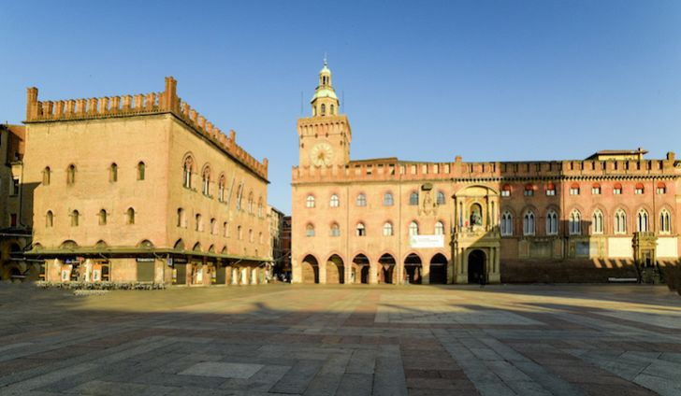
Pedagogika
zahrnuje specifické dovednosti vyučování a učení, tedy předávání
poznatků, schopnosti uvažovat a hodnotit a rozvíjet moudrost.
Vztahuje se k mnoha oborům – psychologii, filosofii, výpočetní
technice, lingvistice, neurovědám, sociologii a antropologii.
Founded in 1088, the University of Bologna is the oldest university that still currently operates.

Slide 21
Lingvistika (jazykověda)
Zahrnuje:
syntaxi (pravidla pro strukturu vět),
sémantiku (studium významů),
fonetiku (o řečových zvucích),
fonologii (o abstraktním systému zvuků v jednotlivých jazycích),
evoluční lingvistiku (o vývoji řeči a jazyků) a
psycholingvistiku (o psychologických faktorech lidské řeči)
filologie (studuje daný jazyk spolu s literaturou)

Slide 22
Politologie
teorie politiky, politické systémy, politické chování, politická ekonomie,
mezinárodní vztahy, mezinárodní právo aj.
Veřejná správa
Základ studia tvoří vědomosti právní, ekonomické a společensko-vědní,
a to především politologie, sociologie a psychologie.
Nedílnou součástí studia jsou základy manažerských a komunikačních
dovedností.
Psychologie
studium chování a mentálních procesů
Sociální práce
je profesí a akademickou disciplínou, která se zabývá uplatněním
společenské teorie a výzkumu ke studiu a zlepšení kvality života lidí,
sociálních skupin a celé společnosti.

Slide 23
Sociologie
je studium společnosti a sociální aktivity lidí. Zabývá se sociálními
zákonitostmi a procesy, které spojují nebo rozdělují lidi nejen jako
jednotlivce, ale i jako společnosti, skupiny, komunity a instituce.
Zkoumá organizaci a vývoj sociálního života lidí.
Podobory: sociální stratifikace (nerovnosti a třídní rozdíly),
demografie (změny ve velikosti a typu populace), kriminologie
(kriminální a úchylné jednání), sociologie pohlaví (gender studies).
Sociologové užívají nejrůznější metody: studie případů, historický
výzkum, interview (dotazníky, rozhovory), pozorování z pozice
účastníka, analýza sociální sítě, průzkumy, statistická analýza,
vytváření modelů aj.

Slide 24
VĚDECKÉ MODELY, TEORIE A ZÁKONY
Model je napodobení reálných struktur nebo procesů sestavený
na základě doposud známých informací.
Měl by ověřit správnost doposud známých faktů, provádět předpovědi,
umožnit verifikaci předpovědí .
Modely mohou být různé: grafické, matematické, statistické, počítačové
simulace aj.

Slide 25
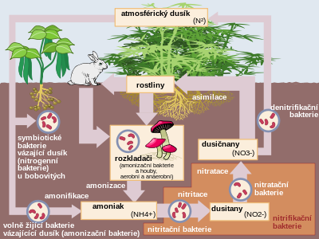
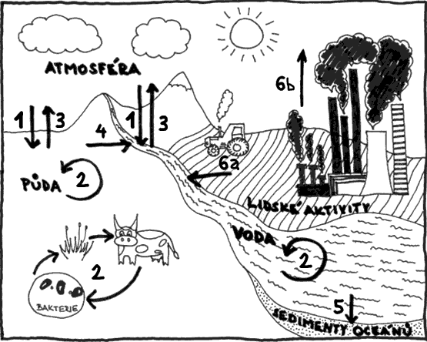
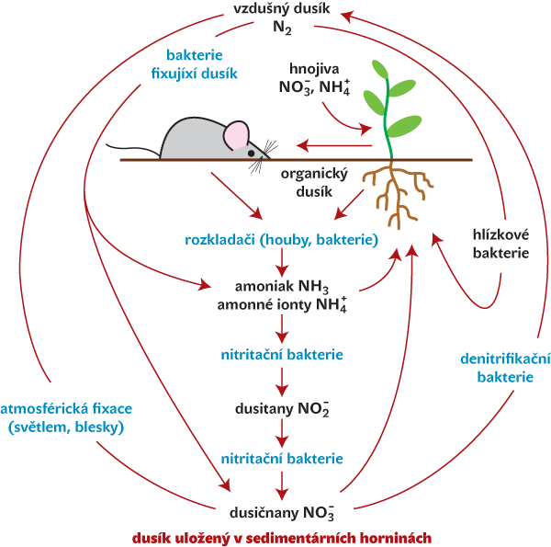
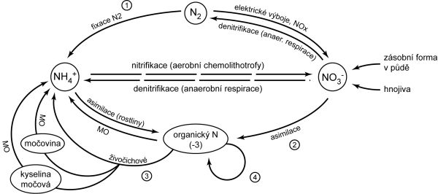

Slide 26
Zákony
Věda nastoluje požadavek obecného poznání, na základě něhož lze ve
zdánlivě nepřehledném světě oddělit podstatné od nepodstatného a
určit obecně platné zákony, pomocí nichž lze úspěšně předvídat a
případně předpovězené skutečnosti experimentálně modelovat.
Předmětem vědy je tedy odhalování a formulování zákonů, jimiž se řídí
jevy, a pak sestavování teorií z těchto zákonů.

Slide 27
Vědecký zákon je tvrzení, které zobecňuje chování nějakého systému za
daných podmínek. Aby bylo tvrzení pokládáno za zákon, musí být široká
paleta těchto podmínek známá. Vědecký zákon se týká skutečného světa.
Proto musí být založen na pozorování a musí být možno jej testovat a
případně dokázat jeho neplatnost.
Ačkoli pojem „vědecký zákon“ je úzce spjat s pojmem „vědecká teorie“,
vědecký zákon nenahrazuje vědeckou teorii, se kterou je spjat.
Vědecký zákon popisuje pozorování v přírodě, zatímco vědecká teorie
se jej snaží vysvětlit.
Termín „vědecký zákon“ je tradičně spojen s přírodními vědami, takže
bývá někdy používán jako synonymní s pojmem „přírodní zákon“.
Své zákony má také Fyzika, takže se můžeme setkat i se ztotožněním s
pojmem „fyzikální zákon“. Někdy se tím myslí výhradně fundamentální
fyzikální zákony. Své vědecké zákony má i třeba Biologie, například
Mendelovy zákony dědičnosti.

Slide 28
INSTITUCE
Od dob renesance Učené společnosti. Nyní Akademie věd,
Mezinárodní vědecké společnosti, Výzkumné ústavy, Univerzity,
Vysoké školy.
Vědecké publikace, vědecké kongresy, semináře, pracovní skupiny,
workshopy.
Podmínkou je svoboda bádání.

Slide 29
LITERATURA
Vědecké časopisy, monografie, vědecké databáze, dnes široce
dostupné v internetu.
Výsledek studia obvykle sdělován vědeckou publikací, buď ústní
(na konferencích apod.), nebo písemnou (článek, kniha)

Slide 30
METODY VĚDECKÉ PRÁCE
Věda
Filosoficky je založena na chápání světa tak, že je materiální,
poznatelný, neobyčejně složitý a jednotně souvislý, neoddělitelný celek.
Snaží se jevy zevního světa pochopit, porozumět jim, vysvětlovat je a
předpovídat jejich změny.
Výzkum
Organizace a postupy získávání vědeckých poznatků označujeme
jako výzkum.
Dva druhy výzkumu
základní – řeší klíčové teoretické problémy. Usiluje o hlubší
odhalení vnitřní podstaty jevů a objasnění jejich příčin,
aplikovaný – zaměřený na řešení praktických problémů, na využití
vědeckých poznatků v praxi.
V lékařství bývá studium nemocí, jejich příčin, průběhu a možností
léčení označováno jako klinický výzkum.

Slide 31
APLIKOVANÝ VÝZKUM
K oborům aplikované vědy patří např.:
Aplikovaná matematika
Aplikovaná fyzika
Archeologie
Umělá inteligence
Výpočetní technika
Elektronika
Energetika
Environmentální inženýrství a technologie
Lesnictví
Nauka o materiálu
Mikrotechnologie, Nanotechnologie
Nukleární technologie aj.

Slide 32
Empirie (= zkušenost) ve vědeckém poznání
Mnohé názory na okolní jevy, jejich příčiny a souvislosti jsou
někdy posuzovány jen podle zkušenosti.
Vyskytuje se i v medicíně – různé „osvědčené“ tradiční postupy
v léčení, jimž se věří jen ze zkušenosti. Obvykle pasivně přebírány
od starších. Mohou být velmi klamné.
Dnes v lékařství zásada evidence based medicine, medicína
založená na vědeckých důkazech.

Slide 33
Logické postupy ve výzkumu
Analýza je rozbor vlastností, vztahů, fakt apod.
Komplexní jev resp. problém je rozkládán na jednotlivé součásti a
z nich se zkoumá, jaké mají vlastnosti a jak přispívají ke komplexnímu
jevu (izolace DNA). Známá je analýza chemická.
Syntéza je spojování dílčích poznatků získaných analýzou k poznání
a pochopení celku. Nikoli jen sumarizace poznatků.
Zvláštní případ: syntéza chemická
Indukce je vyvozování závěrů z jediného (zvláštního, konkrétního) na
obecné. Ve složitějších případech: analyticko-syntetické pozorování
většího počtu případů, formulace pracovní hypotézy. Pak její ověřování
na dalších případech.
Dedukce je postup opačný než indukce.

Slide 34
Získávání poznatků ve výzkumu sociologického zaměření
Pozorování - plánované soustavné sledování určitých jevů (např.
chování dětí apod.), záznamy a hodnocení. Může být skryté nebo
zjevné. Také případně zúčastněné (výzkumník se dočasně stává
součástí pozorovaného prostředí).
Rozhovor – interview
Standardizovaný (kategorizovaný) rozhovor – strukturované
interview
Předem připravené otázky jsou kladeny v přesně stejné formulaci a
ve stejném pořadí. Tazatel se nevměšuje, nekomentuje, musí
působit neutrálně.
Nestandardizovaný (nekategorizovaný, volný) rozhovor –
nestrukturované interview
Orientace na hlavní téma a otázku, na kterou hledáme odpověď.
Máme jen hrubou představu, jak bude rozhovor probíhat. Důraz na
přirozenost konverzace a nenásilný průběh.

Slide 35
Dotazník
V úvodu krátké vysvětlení a výzva ke spolupráci.
Případně anonymní – při obavě z nechuti respondenta uvádět
individualizované osobní údaje. Není-li anonymní, je nutný
informovaný souhlas respondenta.
Výhody: Jednoznačná formulace, časová úspora.
Nevýhody: nepochopení otázky nelze napravit; nebezpečí nízké
návratnosti, problém non-respondentů.
Administrace: poštou, telefonem, prostřednictvím organizace (školy,
závodu), výzkumník se skupinou respondentů.
Anketa
Jednoduché šetření dotazníkem o 5-10 otázkách.
Rychlé ověření názorů apod., nemusí být reprezentativní

Slide 36
Otázky
Uzavřené, uveden výčet odpovědí
Otázky musí obsahovat všechny možnosti a vzájemně se vylučovat
případně též „jiná odpověď“.
Nejjednodušší jsou dichotomické („Ano“ - „Ne“, „Muž“ – „Žena“ apod.),
při více možnostech polytomické.
Otevřené (volné)
Kontrolní – k ověření pravdivosti odpovědi

Slide 37
Statistické zpracování
(Statistika je přesný součet nepřesných čísel)
Kódování údajů
Kvantitativní, pořadové (ordinální) a kvalitativní
Statistická významnost rozdílů
Interpretace výsledků
Etika ve výzkumu
Neuškodit
Úcta k člověku, neponižovat
Informovaný souhlas

Slide 38
Struktura vědecké publikace
Název, autor(autoři) pracoviště
Souhrn (abstrakt)
Klíčová slova
Úvod
Materiál a metody
Výsledky
Diskuse
Závěry
Věda stojí na procesu: sdílení – vyvracení – potvrzování

Slide 39
Základem vědecké metody je opakování těchto kroků:
• Pozorování a popis skutečnosti (vjemů, poznatků).
• Formulace problému.
• Příprava hypotéz (návrh vysvětlení s obecnou platností, indukce)
• Předvídání (logická dedukce z hypotéz)
• Ověření souladu skutečnosti s předpovědí (buď aplikací předpovědi na
experiment nebo aplikací na soubor dat získaný jinak) a ověření
logické správnosti předchozích kroků

Slide 40
